Slide 1
Deep Cross-Modal Hashing
跨模态深度哈希

Slide 2
简介
这是一篇cvpr2017的论文；
作者利用一个两路的深度模型将两种不同模态的数据(文章中是文本和图像)变换到一个公共空间，并要求相似的样本在这个公共空间中相互靠近。通过同时对图像和图像、图像和文本、文本和文本这几种不同类型的样本对施加这个约束，可以保证两种模态样本的对齐。如此一来，即可实现在公共空间中的跨模态检索。

Slide 3
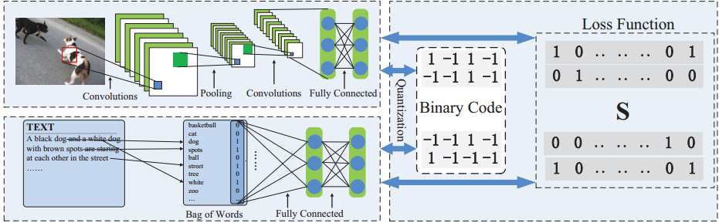
图示

Slide 4
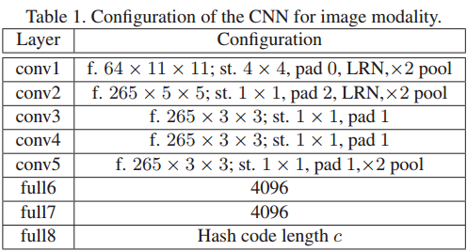
特征学习
图像特征学习：由五个卷积层和三个全连接层组成的CNN模型；
f. Num x size x size：卷积核的数量和感受野尺寸（receptive field size） ；
St. ：卷积核的步长；
pad：每个size输入的像素数量；
LRN：局部响应归一化；
Pool：下采样因子

Slide 5
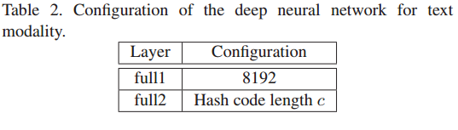
特征学习
文本特征学习：由两层全连接层组成的深度神经网络模型；

Slide 6
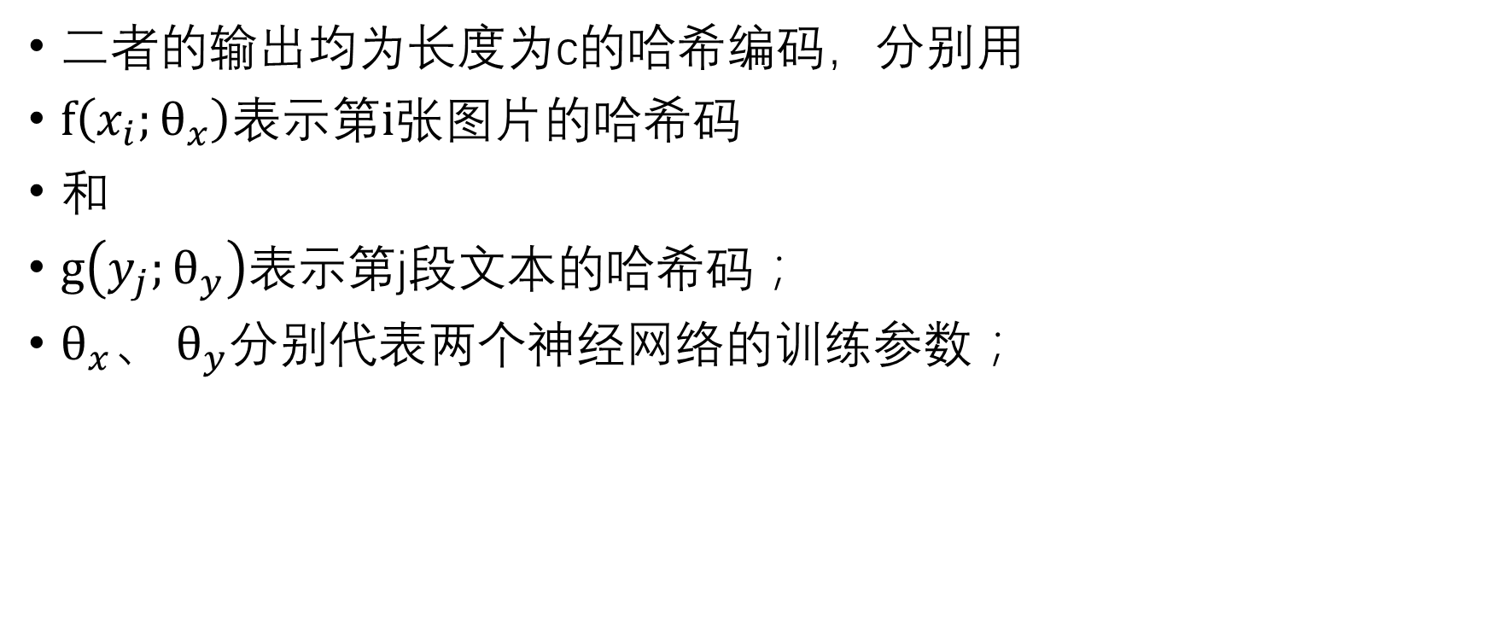
特征学习
二者的输出均为长度为c的哈希编码，分别用
$f\left(x_{i};θ_{x}\right)表示$第i张图片的哈希码
$和$
$g\left(y_{j};θ_{y}\right)$表示第j段文本的哈希码；
$θ_{x}$、 $θ_{y}$分别代表两个神经网络的训练参数；

Slide 7
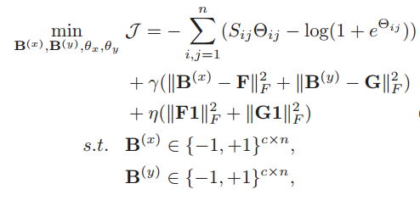
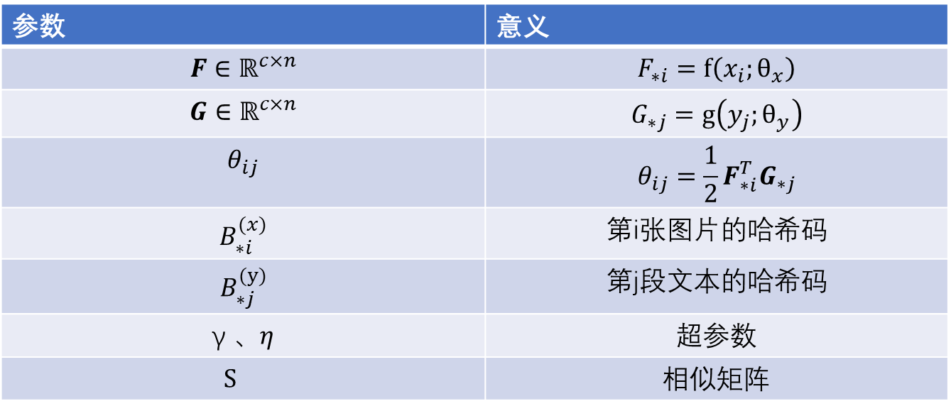
哈希编码学习
先给出损失函数
参数 | 意义
$$F∈ℝ^{c×n}$$ | $$F_{∗i}=f\left(x_{i};θ_{x}\right)$$
$$G∈ℝ^{c×n}$$ | $$G_{∗j}=g\left(y_{j};θ_{y}\right)$$
$$θ_{ij}$$ | $$θ_{ij}=\frac{1}{2}F_{∗i}^{T}G_{∗j}$$
$$B_{∗i}^{(x)}$$ | 第i张图片的哈希码
$$B_{∗j}^{(y)}$$ | 第j段文本的哈希码
γ 、$η$ | 超参数
$$S_{}$$ | 相似矩阵

Slide 8

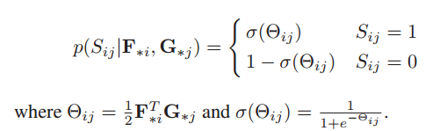
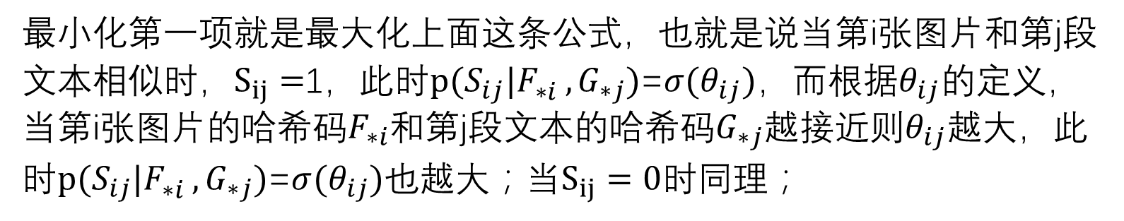
损失函数第一项
它是下面这条公式的负对数似然函数
最小化第一项就是最大化上面这条公式，也就是说当第i张图片和第j段文本相似时，$S_{ij}=$1，此时$p(S_{ij}|{F_{∗i}^{},G}_{∗j})$=$σ(θ_{ij})，$而根据$θ_{ij}$的定义，当第i张图片的哈希码$F_{∗i}$和第j段文本的哈希码$G_{∗j}越接近$则$θ_{ij}$越大，此时$p(S_{ij}|{F_{∗i}^{},G}_{∗j})$=$σ(θ_{ij})$也越大；当$S_{ij}=0$时同理；

Slide 9


损失函数第二项
$B^{(x)}=sign(F)$;
$B^{(y)}=sign(G)$;
可以把F和G看成$B^{(x)}和B^{(y)}$的连续替代；

Slide 10
损失函数第三项
F乘上一个全1矩阵，那么对于F的每一行（假设只有+1和-1），当+1的数量越接近于-1的，F1的f范数的越小；G1同理；
这一项用于最大化二进制哈希码中每一个bit所能携带的信息
（我的理解是假如最理想的情况F的每一行的+1数量等于-1，那么查找时每查找一位就能过滤掉一半数据，提高查找效率）

Slide 11
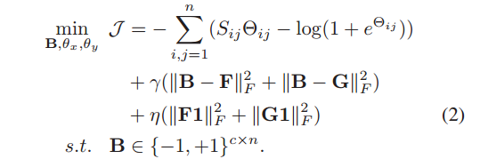

优化
作者通过实验发现对同一训练点的不同模态如果使用同一哈希码，训练效果会更好
所以令$B^{(x)}$= $B^{(y)}$=B，得到最终损失函数

Slide 12
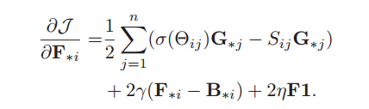


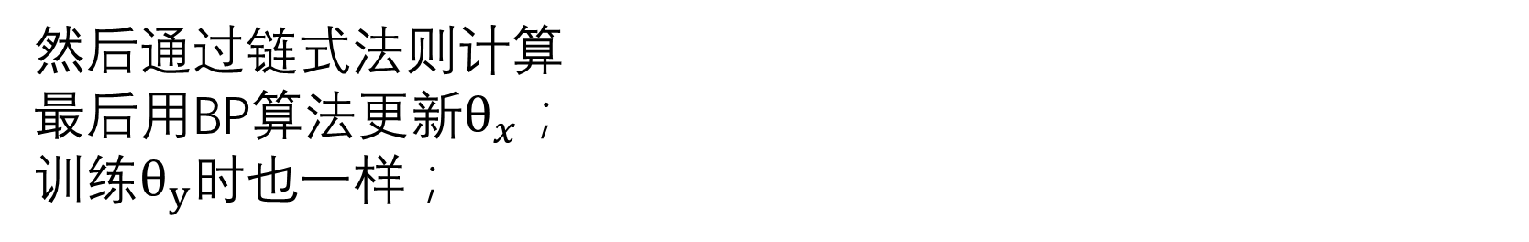
训练
算法的最终输出是$θ_{x}$、 $θ_{y}和$B
训练$θ_{x}$时，先固定$θ_{y}$和B，然后使用随机梯度下降算法和BP算法
对于每个训练点$x_{i}$，先计算以下梯度
然后通过链式法则计算
最后用BP算法更新$θ_{x}$；
训练$θ_{y}$时也一样；

Slide 13

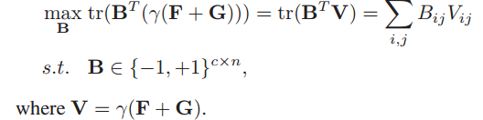


训练
对于B，固定好$θ_{x}$、 $θ_{y}$后
由于最小化
根据f范数的定义可以转化为
也就是说

Slide 14
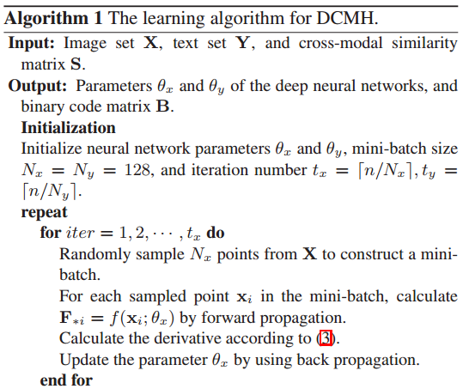
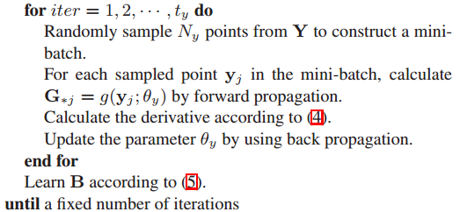
算法

Slide 15
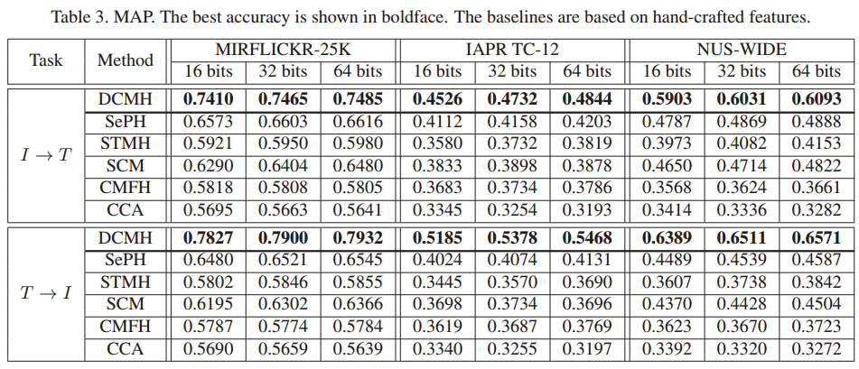
方法评估（Hamming Ranking ）

Slide 16
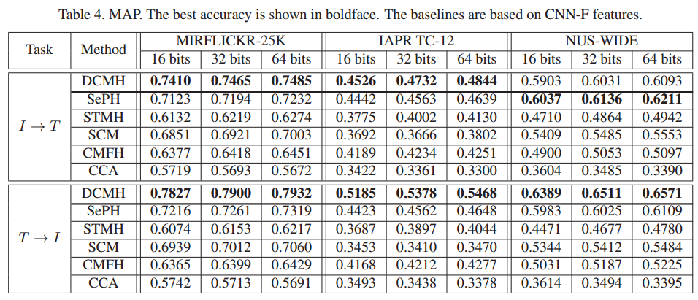
方法评估（ Hamming Ranking ）

Slide 17
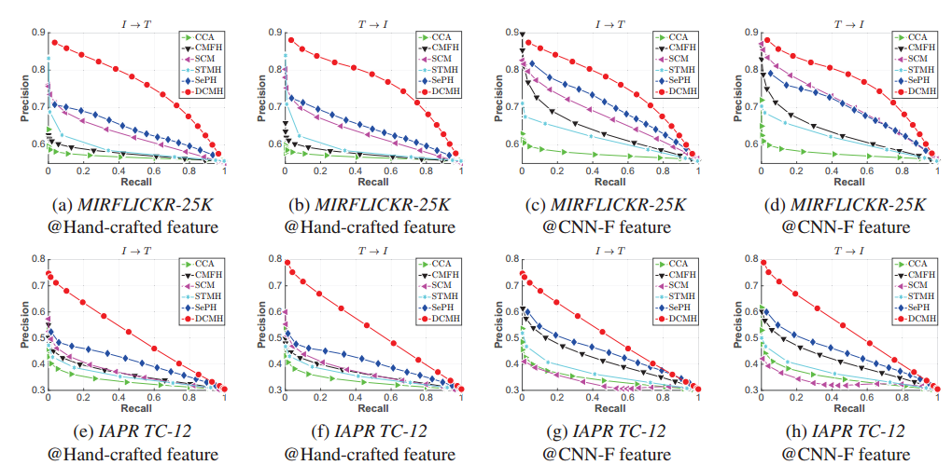
方法评估（ Hash Lookup ）

